Slide 1



SOAP/REST
astondevs.ru

Slide 2

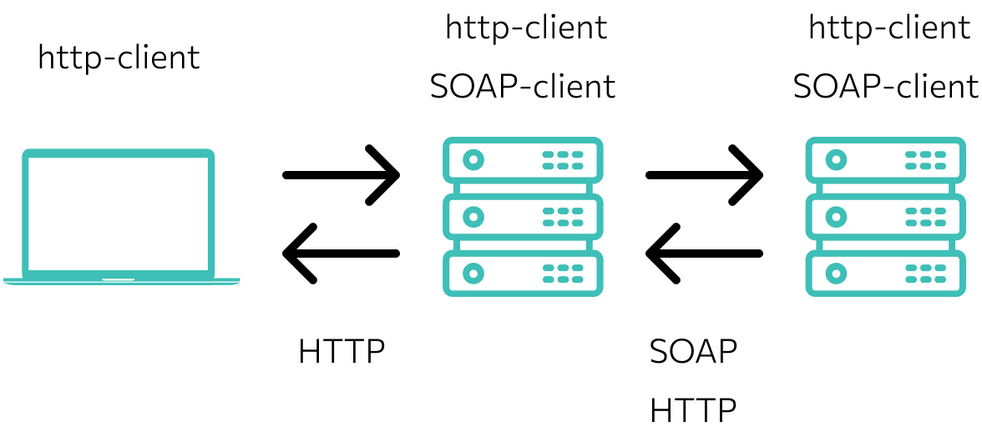
SOAP
— это протокол, по которому веб-сервисы взаимодействуют друг с другом или с клиентами. Название происходит от сокращения Simple Object Access Protocol («простой протокол доступа к объектам»). SOAP API — это веб-сервис, использующий протокол SOAP для обмена сообщениями между серверами и клиентами. При этом сообщения должны быть написаны на языке XML в соответствии со строгими стандартами, иначе сервер вернет ошибку.
SOAP может использоваться с протоколами SMTP, FTP, HTTP, HTTPS. Чаще всего — с HTTP как с наиболее универсальным: его поддерживают все браузеры и серверы.

Slide 3
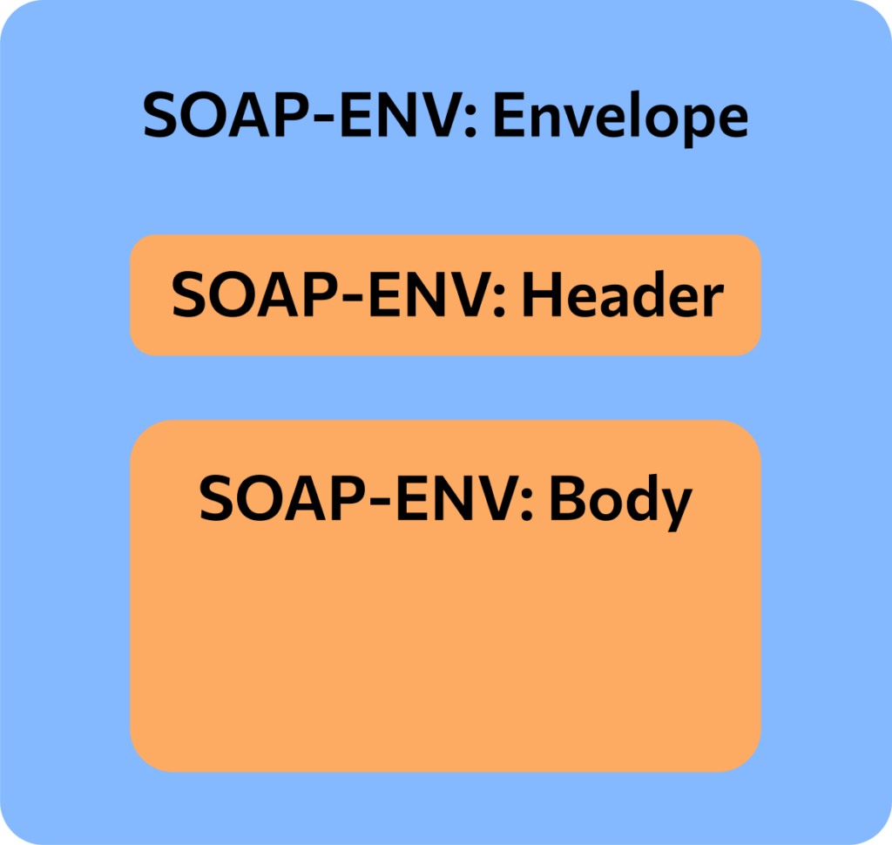
Структура сообщения
Envelope («конверт»). Это корневой элемент. Определяет XML-документ как сообщение SOAP с помощью пространства имен xmlns:soap=»http://www.w3.org/2003/05/soap-envelope/». Если в определении будет указан другой адрес, сервер вернет ошибку.
Header («заголовок»). Включает в себя атрибуты сообщения, связанные с конкретным приложением (аутентификация, проведение платежей и так далее). В заголовке могут использоваться три атрибута, которые указывают, как принимающая сторона должна обрабатывать сообщение, — mustUnderstand, actor и encodingStyle. Значение mustUnderstand — 1 или 0 — говорит принимающему приложению о том, следует ли распознавать заголовок в обязательном или опциональном порядке. Атрибут actor задает конкретную конечную точку для сообщения. Атрибут encodingStyle устанавливает специфическую кодировку для элемента. По умолчанию SOAP-сообщение не имеет определенной
кодировки.
Body («тело»). Сообщение, которое передает веб-приложение. Может содержать запрос к серверу или ответ от него.

Slide 4
Пример сообщения
<?xml version="1.0"?>
<soap:Envelope
xmlns:soap="http://www.w3.org/2003/05/soap-envelope/"
soap:encodingStyle="http://www.w3.org/2003/05/soap-encoding">
<soap:Body>
<m:GetPrice xmlns:m="https://online-shop.ru/prices">
<m:Item>Dell Vostro 3515-5371</m:Item>
</m:GetPrice>
</soap:Body>
</soap:Envelope>
Запрос
<?xml version="1.0"?>
<soap:Envelope xmlns:soap="http://www.w3.org/2003/05/soap-envelope/"
soap:encodingStyle="http://www.w3.org/2003/05/soap-encoding">
<soap:Body>
<m:GetPriceResponse xmlns:m="https://online-shop.ru/prices">
<m:Price>37299</m:Price>
</m:GetPriceResponse>
</soap:Body>
</soap:Envelope>
Ответ

Slide 5
Где используют?
Асинхронная обработка и последующий вызов. Стандарт SOAP 1.2 обеспечивает клиенту гарантированный уровень надежности и безопасности.
Формальное средство коммуникации. Если клиент и сервер имеют соглашение о формате обмена, то SOAP 1.2 предоставляет жесткие спецификации для такого типа взаимодействия. Пример — сайт онлайн-покупок, на котором пользователи добавляют товары в корзину перед оплатой. Предположим, что есть веб-служба, которая выполняет окончательный платеж. Может быть достигнуто соглашение, что веб-сервис будет принимать только название товара, цену за единицу и количество. Если сценарий существует, лучше использовать протокол SOAP.
Операции с состоянием. Если приложение требует, чтобы состояние сохранялось от одного запроса к другому, то стандарт SOAP 1.2 предоставляет структуру для поддержки таких требований.

Slide 6
REST
это способ взаимодействия сайтов и веб-приложений с сервером. Его также называют RESTful.
Термин состоит из двух аббревиатур, которые расшифровываются следующим образом. API (Application Programming Interface) — это код, который позволяет двум приложениям обмениваться данными с сервера. На русском языке его принято называть программным интерфейсом приложения. REST (Representational State Transfer) — это способ создания API с помощью протокола HTTP. На русском его называют «передачей состояния представления».
Технологию REST API применяют везде, где пользователю сайта или веб-приложения нужно предоставить данные с сервера. Например, при нажатии иконки с видео на видеохостинге REST API проводит операции и запускает ролик с сервера в браузере. В настоящее время это самый распространенный способ организации API. Он вытеснил ранее популярные способы SOAP и WSDL.
У RESTful нет единого стандарта работы: его называют «архитектурным стилем» для операций по работе с серверов.

Slide 7
Принципы REST
Отделения клиента от сервера (Client-Server). Клиент — это пользовательский интерфейс сайта или приложения, например, поисковая строка видеохостинга. В REST API код запросов остается на стороне клиента, а код для доступа к данным — на стороне сервера. Это упрощает организацию API, позволяет легко переносить пользовательский интерфейс на другую платформу и дает возможность лучше масштабировать серверное хранение данных.
Отсутствие записи состояния клиента (Stateless). Сервер не должен хранить информацию о состоянии (проведенных операций) клиента. Каждый запрос от клиента должен содержать только ту информацию, которая нужна для получения данных от сервера.
Кэшируемость (Casheable). В данных запроса должно быть указано, нужно ли кэшировать данные (сохранять в специальном буфере для частых запросов). Если такое указание есть, клиент получит право обращаться к этому буферу при необходимости.
Единство интерфейса (Uniform Interface). Все данные должны запрашиваться через один URL-адрес стандартными протоколами, например, HTTP. Это упрощает архитектуру сайта или приложения и делает взаимодействие с сервером понятнее.
Многоуровневость системы (Layered System). В RESTful сервера могут располагаться на разных уровнях, при этом каждый сервер взаимодействует только с ближайшими уровнями и не связан запросами с другими.
Предоставление кода по запросу (Code on Demand). Серверы могут отправлять клиенту код (например, скрипт для запуска видео). Так общий код приложения или сайта становится сложнее только при необходимости.
Начало от нуля (Starting with the Null Style). Клиент знает только одну точку входа на сервер. Дальнейшие возможности по взаимодействию обеспечиваются сервером.

Slide 8
Стандарты REST
Сам по себе RESTful не является стандартом или протоколом. Разработчики руководствуются принципами REST API для создания эффективной работы с серверов для своих сайтов и приложений. Принципы позволяют выстраивать серверную архитектуру с помощью других протоколов: HTTP, URL, JSON и XML.
Это отличает REST API от метода простого протокола доступа к объектам SOAP (Simple Object Access Protocol), созданного Microsoft в 1998 году. В SOAP взаимодействие по каждому протоколу нужно прописывать отдельно только в формате XML. Также в SOAP нет кэшируемости запросов, более объемная документация и реализация словаря, отдельного от HTTP. Это делает стиль REST API более легким в реализации, чем стандарт SOAP.
Несмотря на отсутствие стандартов, при создании REST API есть общепринятые лучшие практики, например:
использование защищенного протокола HTTPS
использование инструментов для разработки API Blueprint и Swagger
применение приложения для тестирования Get Postman
применение как можно большего количества HTTP-кодов (список)
архивирование больших блоков данных

Slide 9
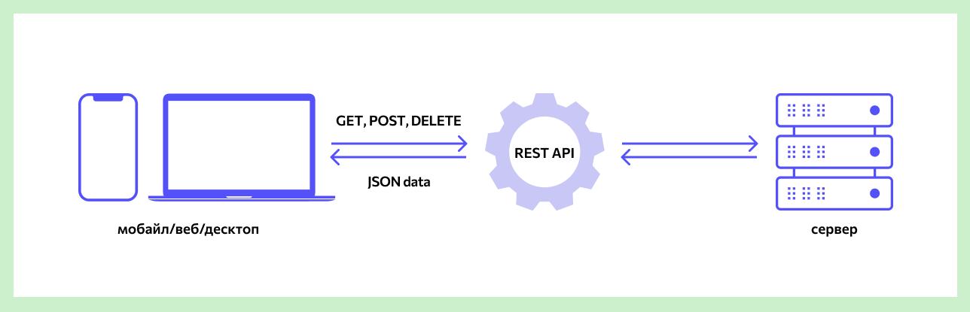
Архитектура
REST API основывается на протоколе передачи гипертекста HTTP (Hypertext Transfer Protocol). Это стандартный протокол в интернете, созданный для передачи гипертекста. Сейчас с помощью HTTP отправляют любые другие типы данных.
Каждый объект на сервере в HTTP имеет свой уникальный URL-адрес в строгом последовательном формате. Например, второй модуль обучающего видео про Python будет храниться на сервере по адресу http://school.ru/python/2.
В REST API есть 4 метода HTTP, которые используют для действий с объектами на серверах:
GET (получение информации о данных или списка объектов)
DELETE (удаление данных)
POST (добавление или замена данных)
PUT (регулярное обновление данных)

Slide 10
Где применяют?
REST API рекомендуют использовать в следующих случаях:
ограниченная пропускная способность соединения с серевром
есть необходимость кэшировать запросы
приложение или сайт будет значительно масштабироваться
приложение или сайт использует AJAX (метод фонового обмена данными с сервером)
REST API используют чаще альтернативных методов, например SOAP. Помимо сайтов и веб-приложений RESTful используют для облачных вычислений.

Slide 11
Литература
https://habr.com/ru/post/483204/
https://habr.com/ru/post/131343/
https://habr.com/ru/post/134303/
https://en.wikipedia.org/wiki/Representational_state_transfer
https://habr.com/ru/post/319984/
https://www.w3.org/2002/07/soap-translation/russian/part0.html
https://blog.skillfactory.ru/glossary/rest-api/
https://blog.skillfactory.ru/glossary/soap-api/

